Slide 1
PHÒNG GIÁO DỤC VÀ ĐÀO TẠO HUYỆN GIA LÂM
TRƯỜNG MẦM NON DƯƠNG HÀ
KHÁM PHÁ KHOA HỌC
ĐỀ TÀI: KHÁM PHÁ BÁC NÔNG DÂN
GIÁO VIÊN: NGUYỄN THỊ HỒNG ĐiỂM
LỚP : MẪU GIÁO BÉ
NĂM HỌC: 2020- 2021

Slide 2
I.Mục đích- Yêu cầu
1. Kiến thức:
- Trẻ biết công viêc, nơi làm việc của bác nông dân
- Trẻ biết dụng cụ sản phẩm của nghề nông
-Trẻ biết quy trình trồng lúa
2. Kỹ năng: - Phát triển ở trẻ khả năng quan sát,nhận xét chú ý và ghi nhớ có chủ định - Trẻ phân biệt dụng cụ, sản phẩm của nghề nông với các nghề khác
3. Thái độ: - Trẻ yêu lao động,trân trọng sản phẩm của nghề nông - Tích cực tham gia các hoạt động
II. Chuẩn bị: Giáo án điện tử
-Mõi trẻ một tờ tranh có in hình ảnh các sản phẩm nghề nông

Slide 3
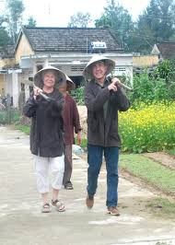
Đây là ai?Bác làm nghề gì?Vì sao biết

Slide 4
Bác nông dân thường làm những côngviệc gì?

Slide 5
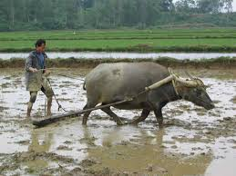

Slide 6
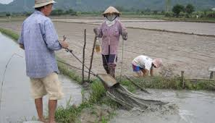

Slide 7
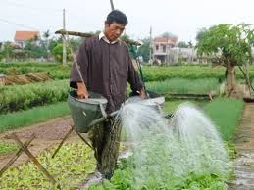

Slide 8
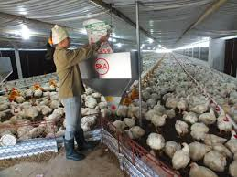

Slide 9
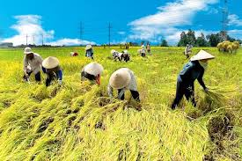

Slide 10
Để làm được những việc đó Bác nông dân cần những dụng cụ gì?

Slide 11
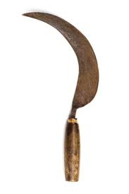
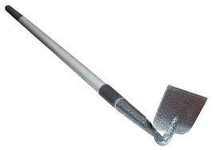

Slide 12
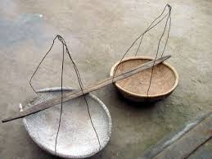
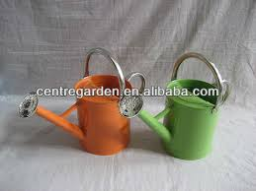

Slide 13
Quy trình sản xuất ra lúa

Slide 14
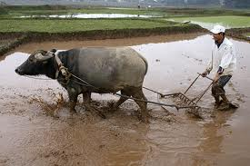
Làm đất

Slide 15
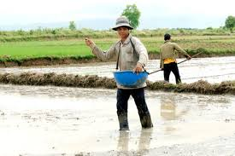
Gieo mạ

Slide 16
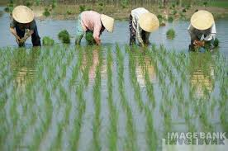
Cấy lúa

Slide 17
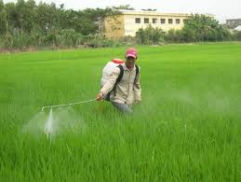
Chăm sóc

Slide 18
Cắt lúa

Slide 19
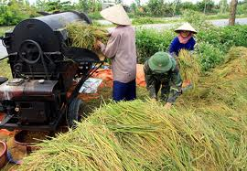
Tuốt lúa

Slide 20
Mở rộng

Slide 21
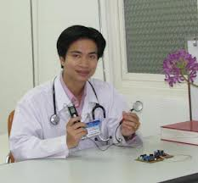

Slide 22
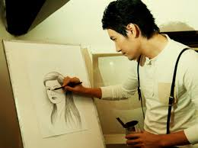

Slide 24
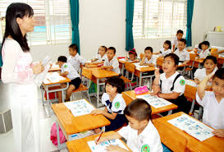

Slide 25
Trò chơi 1: Ai Nhanh
Cho trẻ xem hình ảnh dụng cụ của nghề nông dụng cụ nào xuất hiện và biến mất

Slide 27
Trò chơi 2: Bé khéo tay
Cho trẻ tô tranh sản phẩm của nghề nông

Slide 28
Chúc các con chăm ngoan học giỏi!

